Slide 1
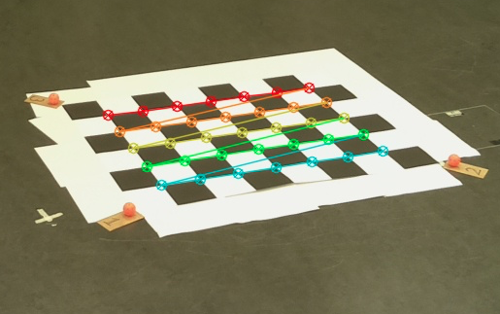
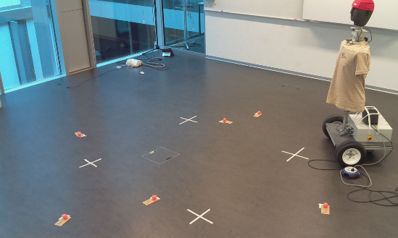
3
y
5
6
...^{x}
9 ^{x}
10 ^{x}
...^{x}
8 ^{x}
2 ^{x}
3 ^{x}
...^{x}
x
y
3
1 ^{x}
2
1
4
2
1
x

